Slide 1

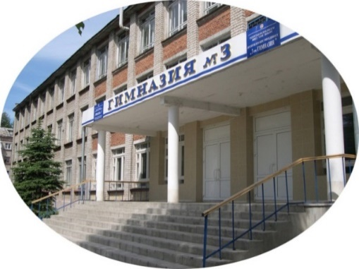


Новые технические кружки-морская робототехника

Slide 2
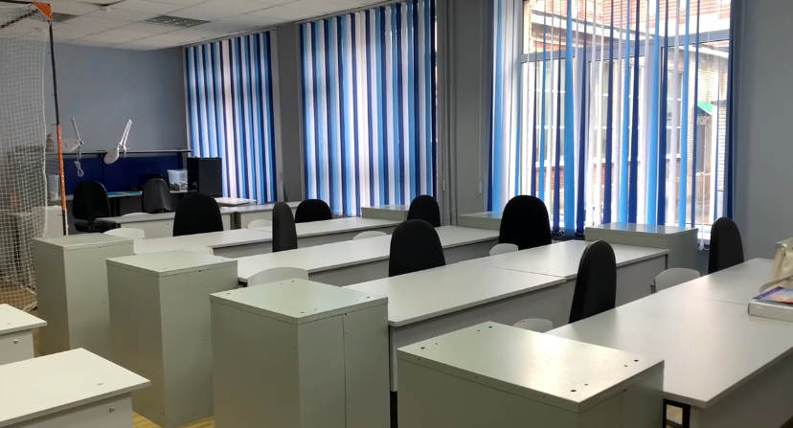
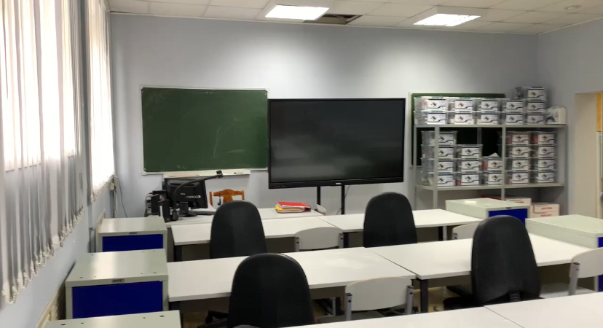
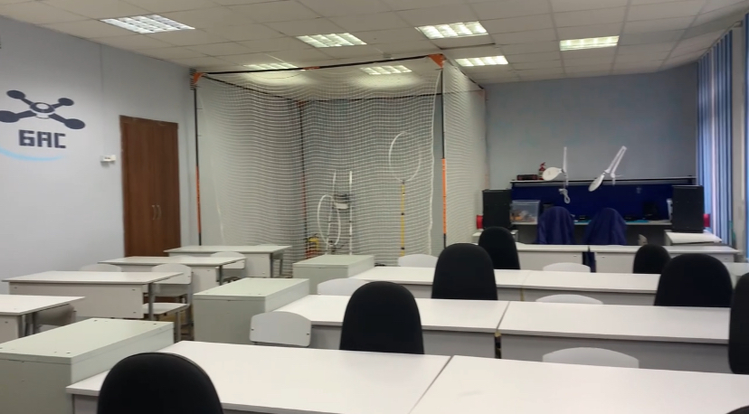
Новые учебные кабинеты и спортзал

Slide 3
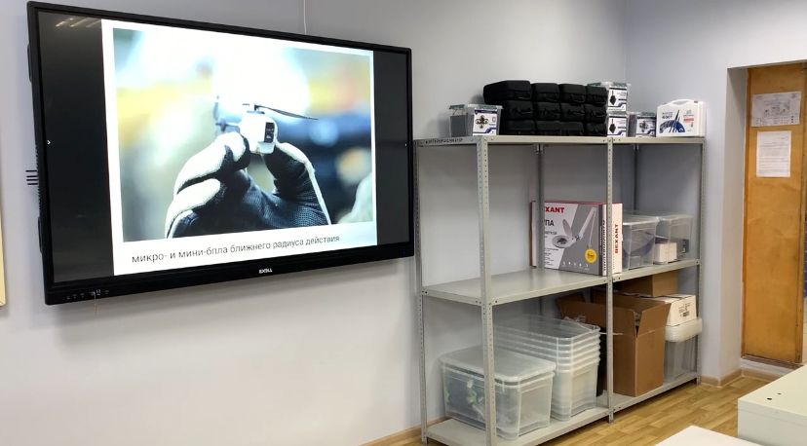
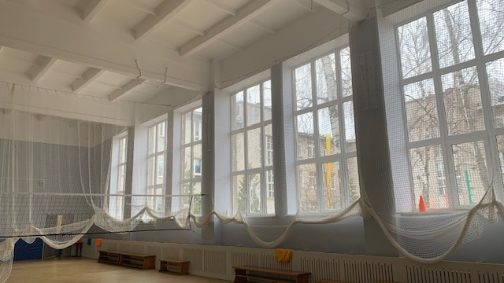

Slide 4
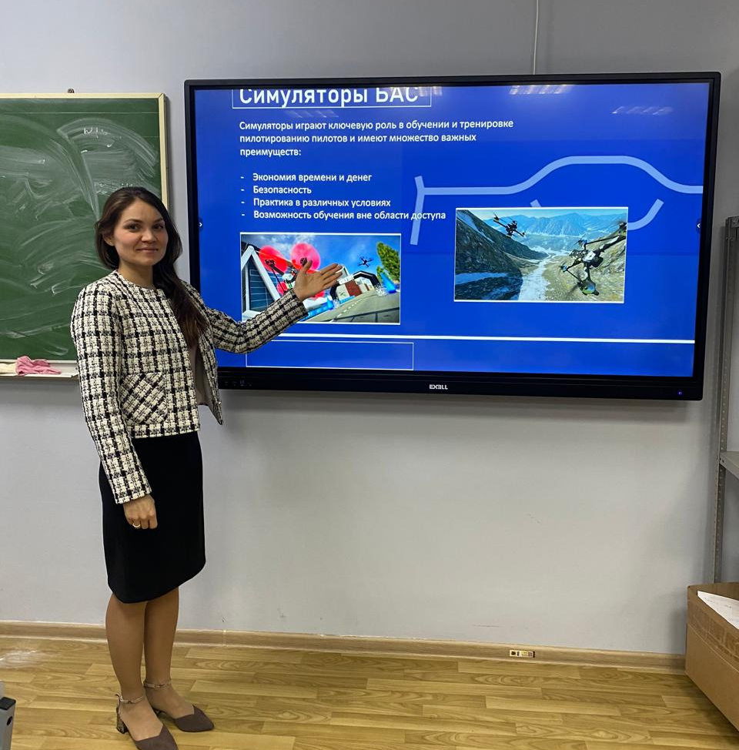
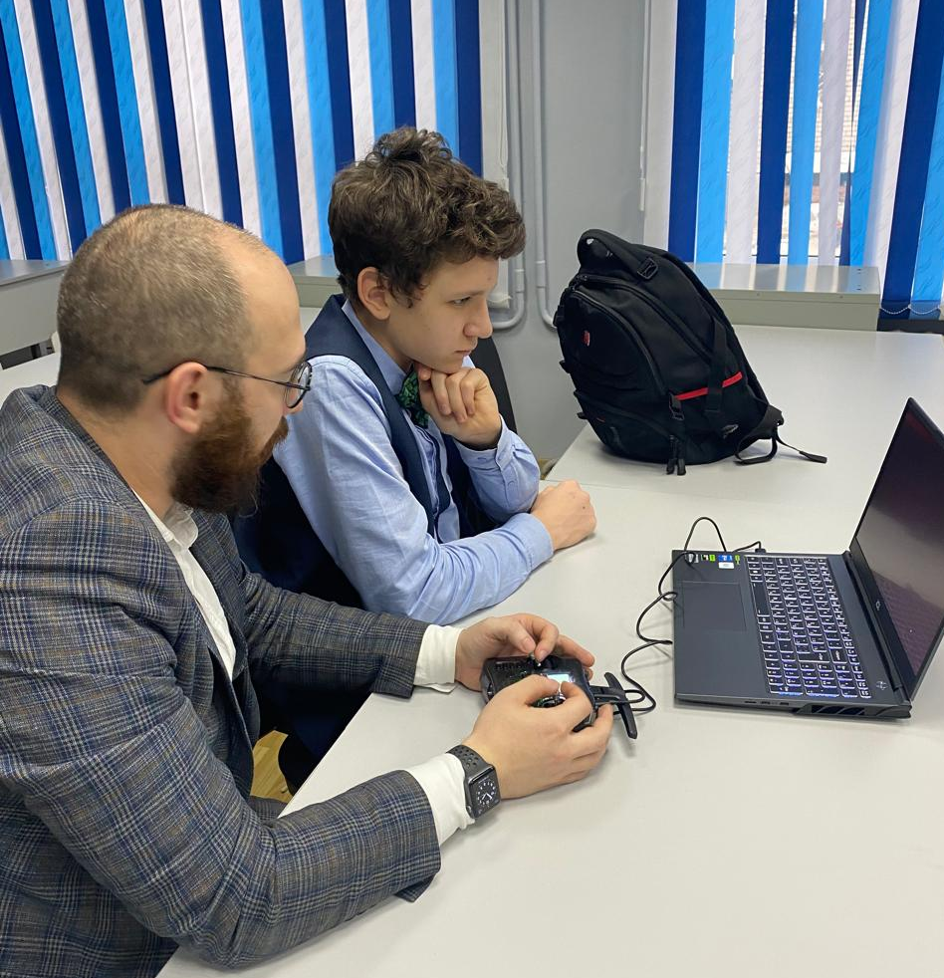
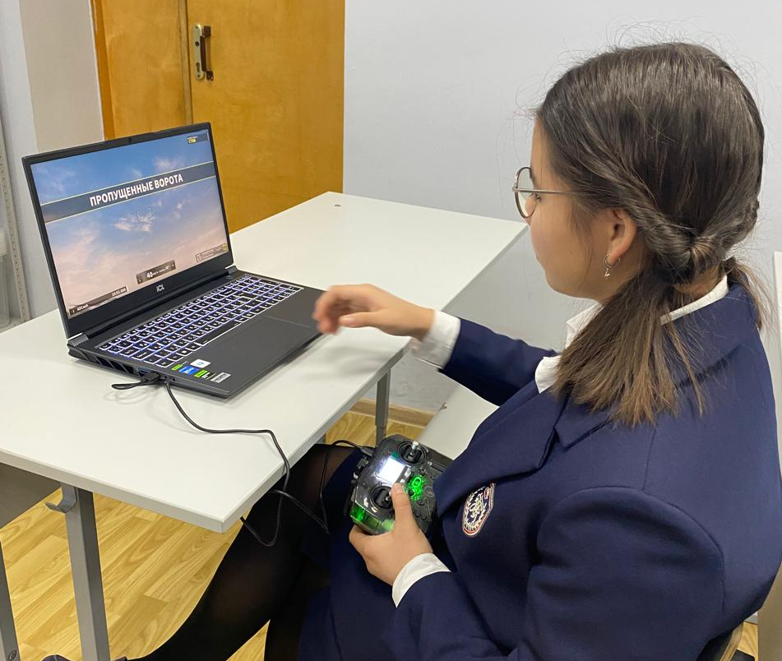
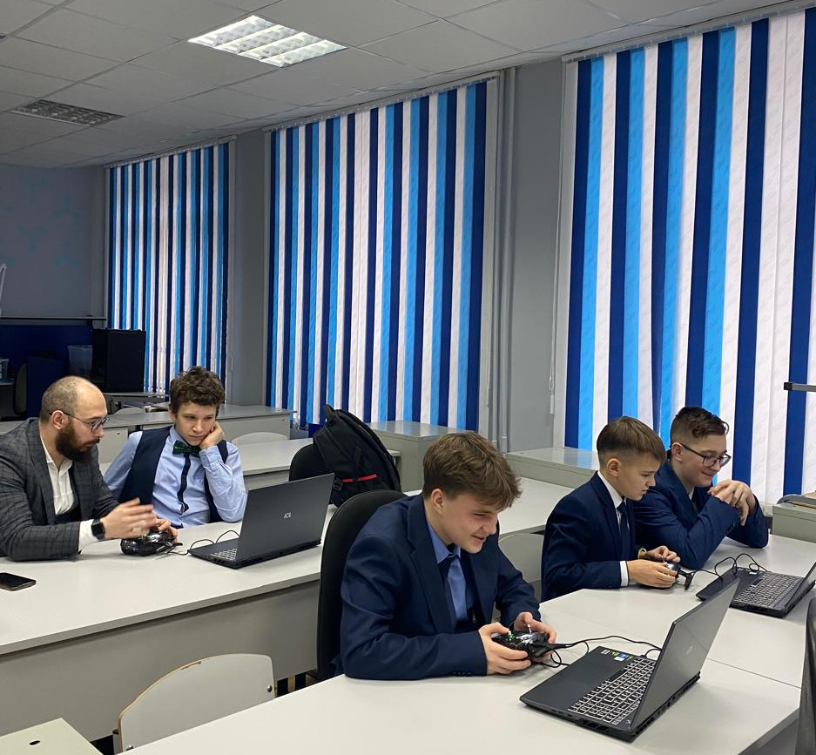
Занятия кружка по БПЛА

Slide 5
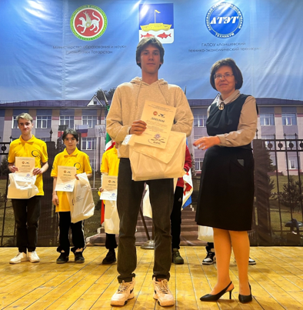
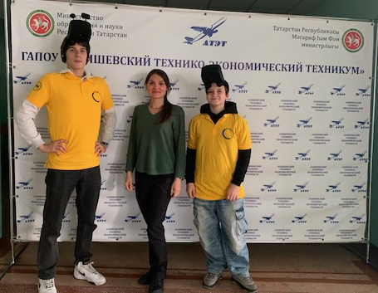
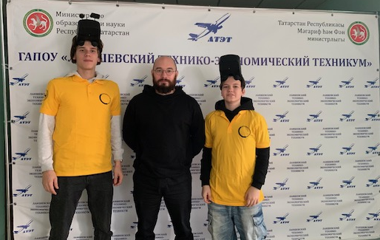
Первые республиканские соревнования по БПЛА

Slide 6
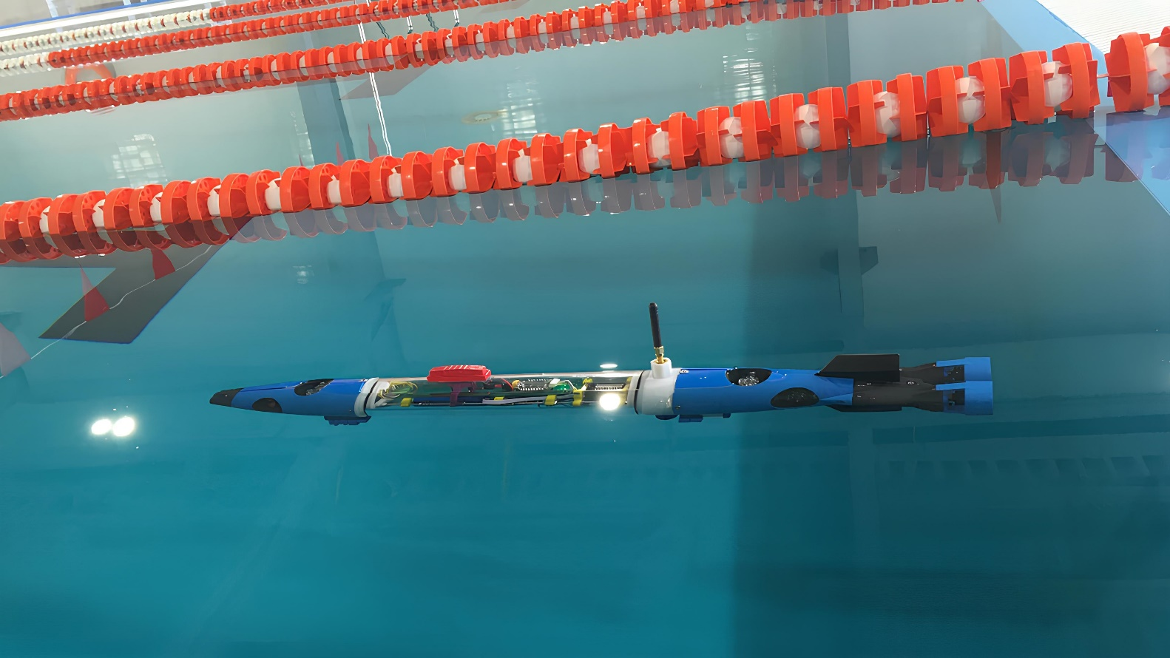
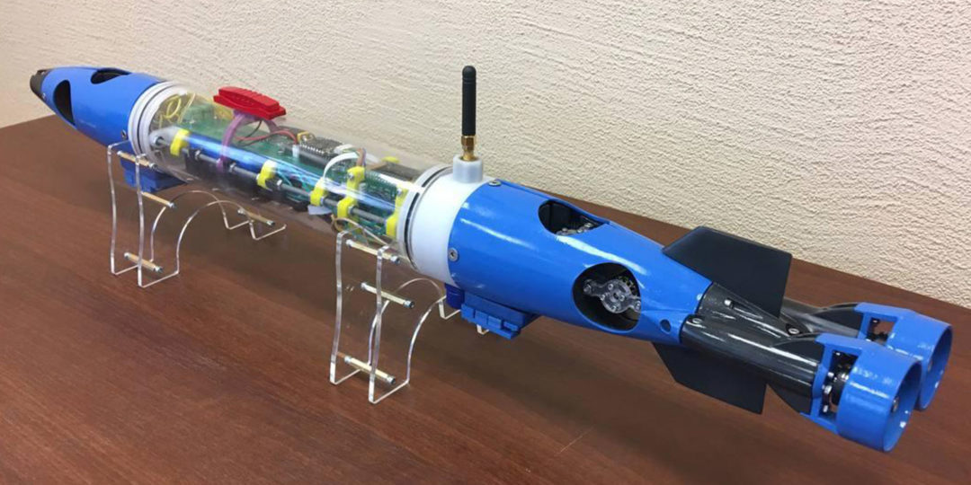

Slide 7
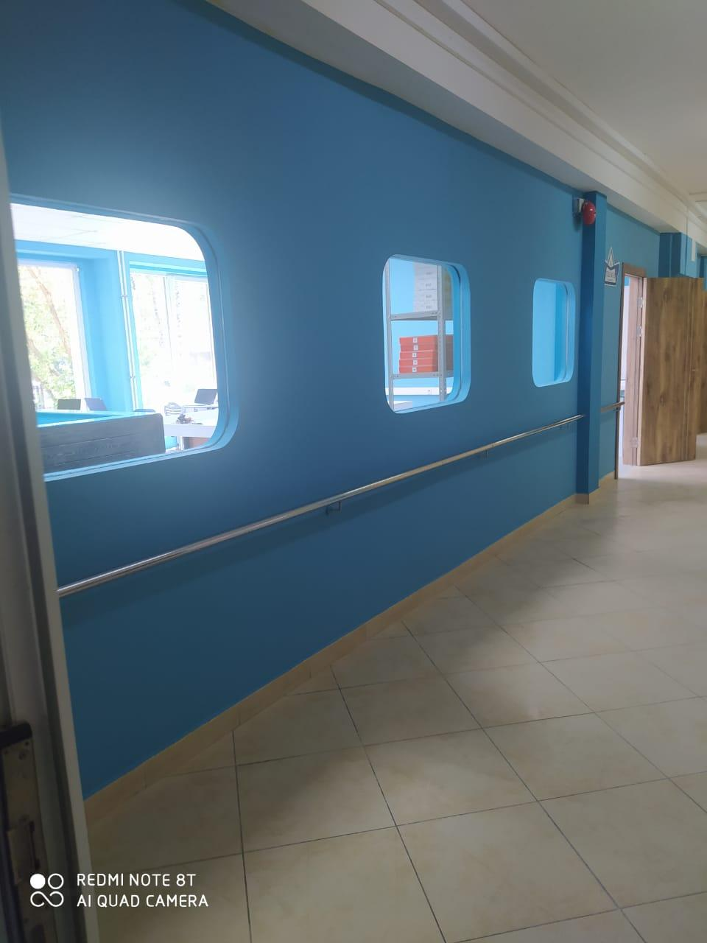
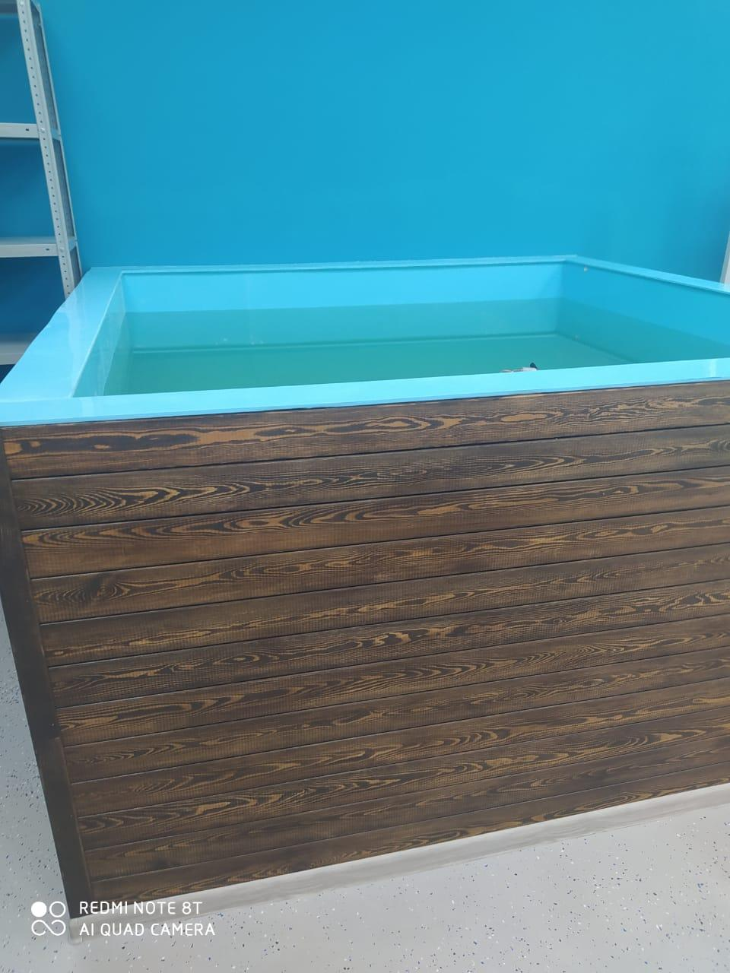

Slide 8
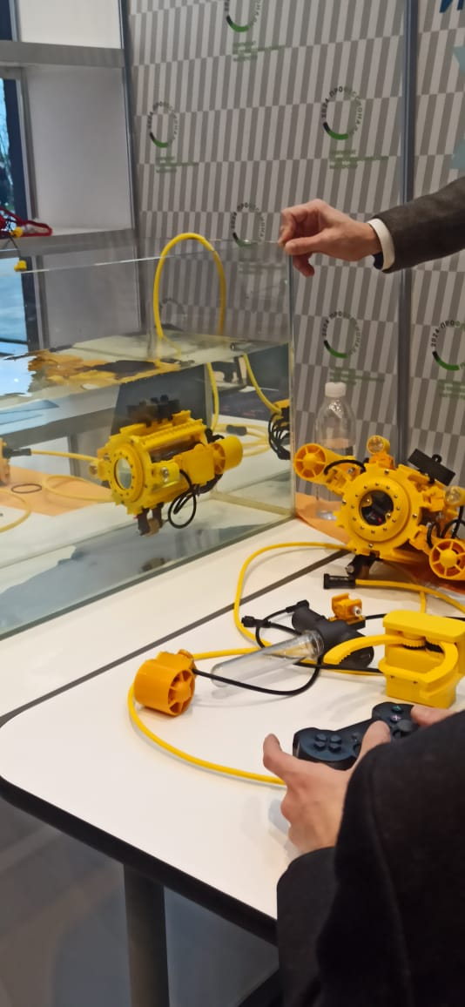
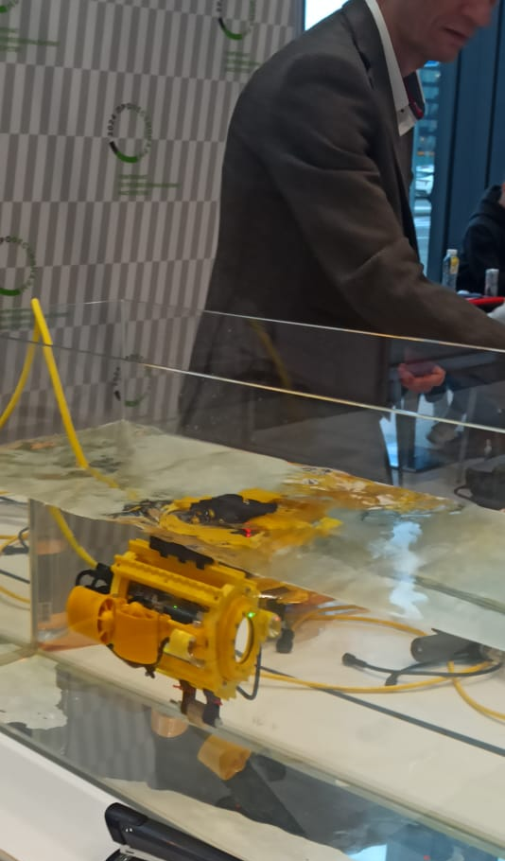
Робот Пиранья

Slide 9
Основные направления воспитательной работы

Slide 10
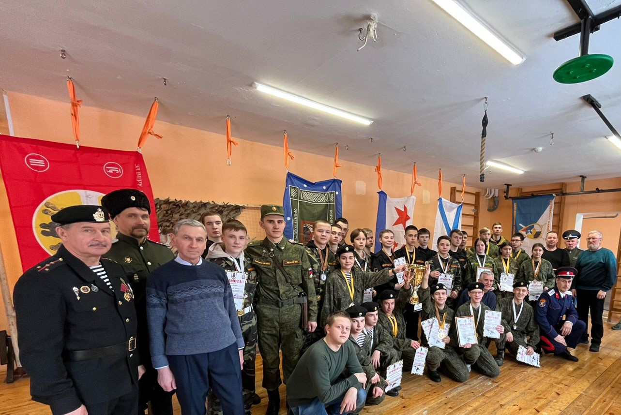
Патриотическое воспитание
Соревнования «Полоса разведчика казачьего военно-патриотического клуба (КВПК) « Пластун» среди военно-патриотических клубов, март 2024г.-
I место

Slide 11
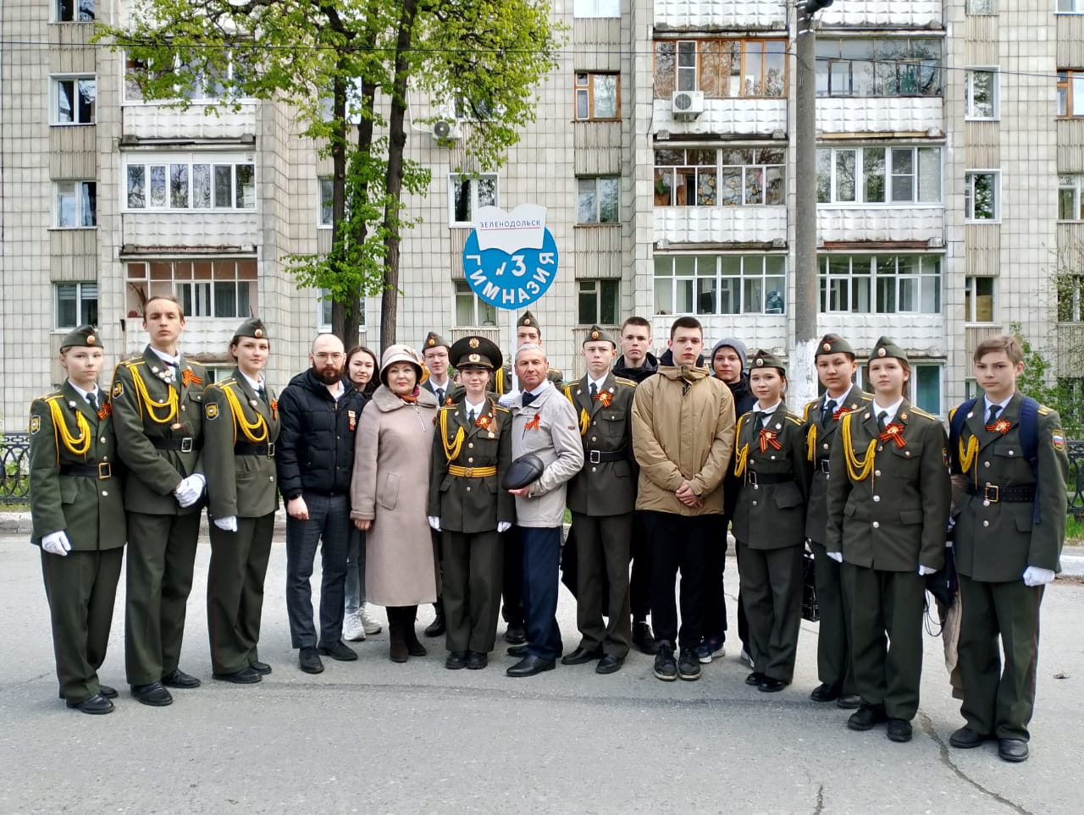
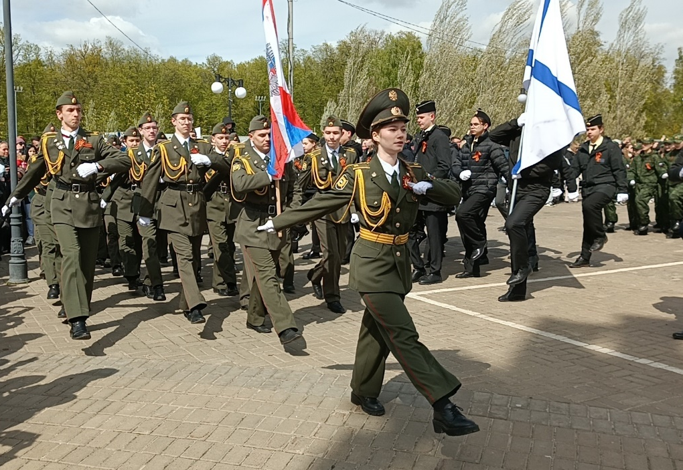
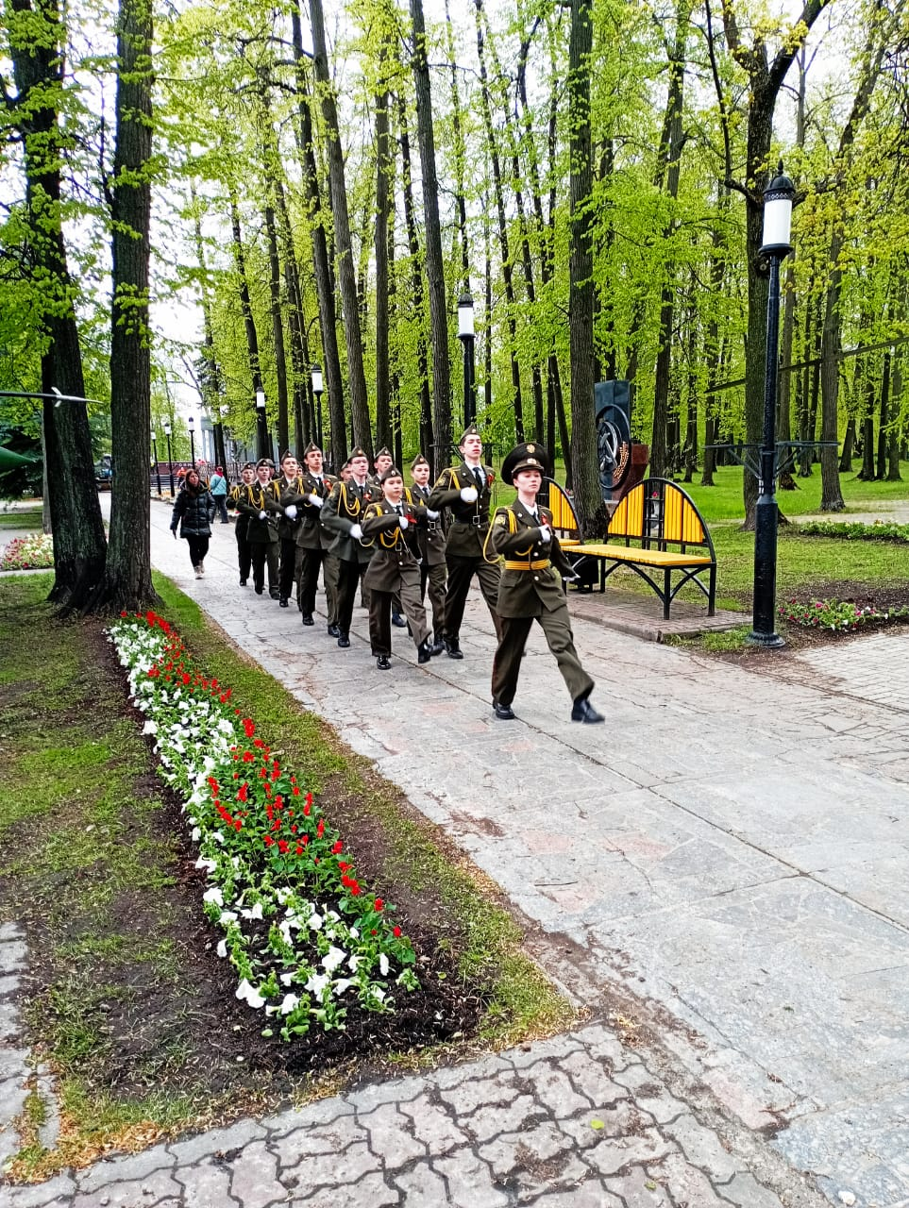
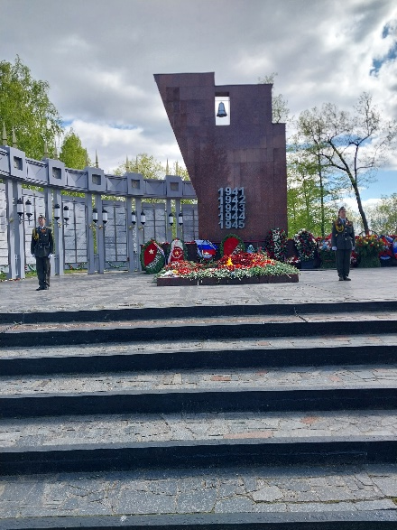
Участие юнармейского отряда «Патриот» им. Александра Васильевича Суворова в мероприятиях
«Парад Победы» и «Вахта Памяти»

Slide 12
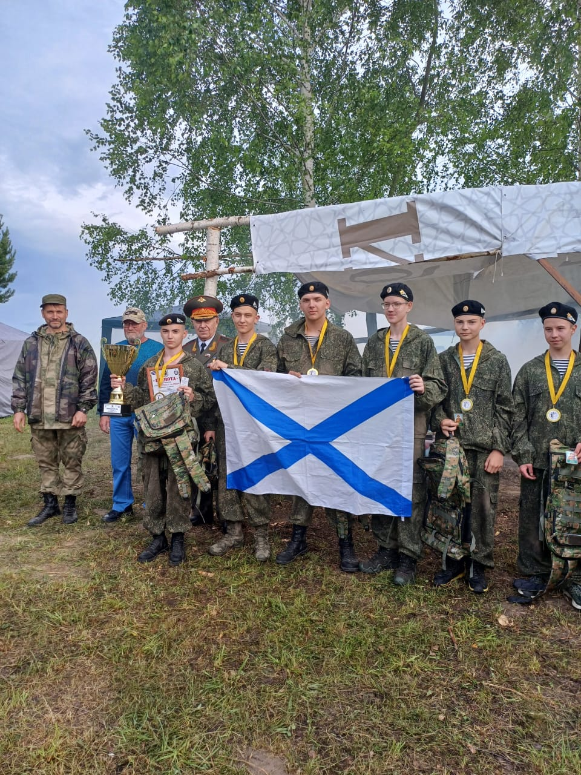
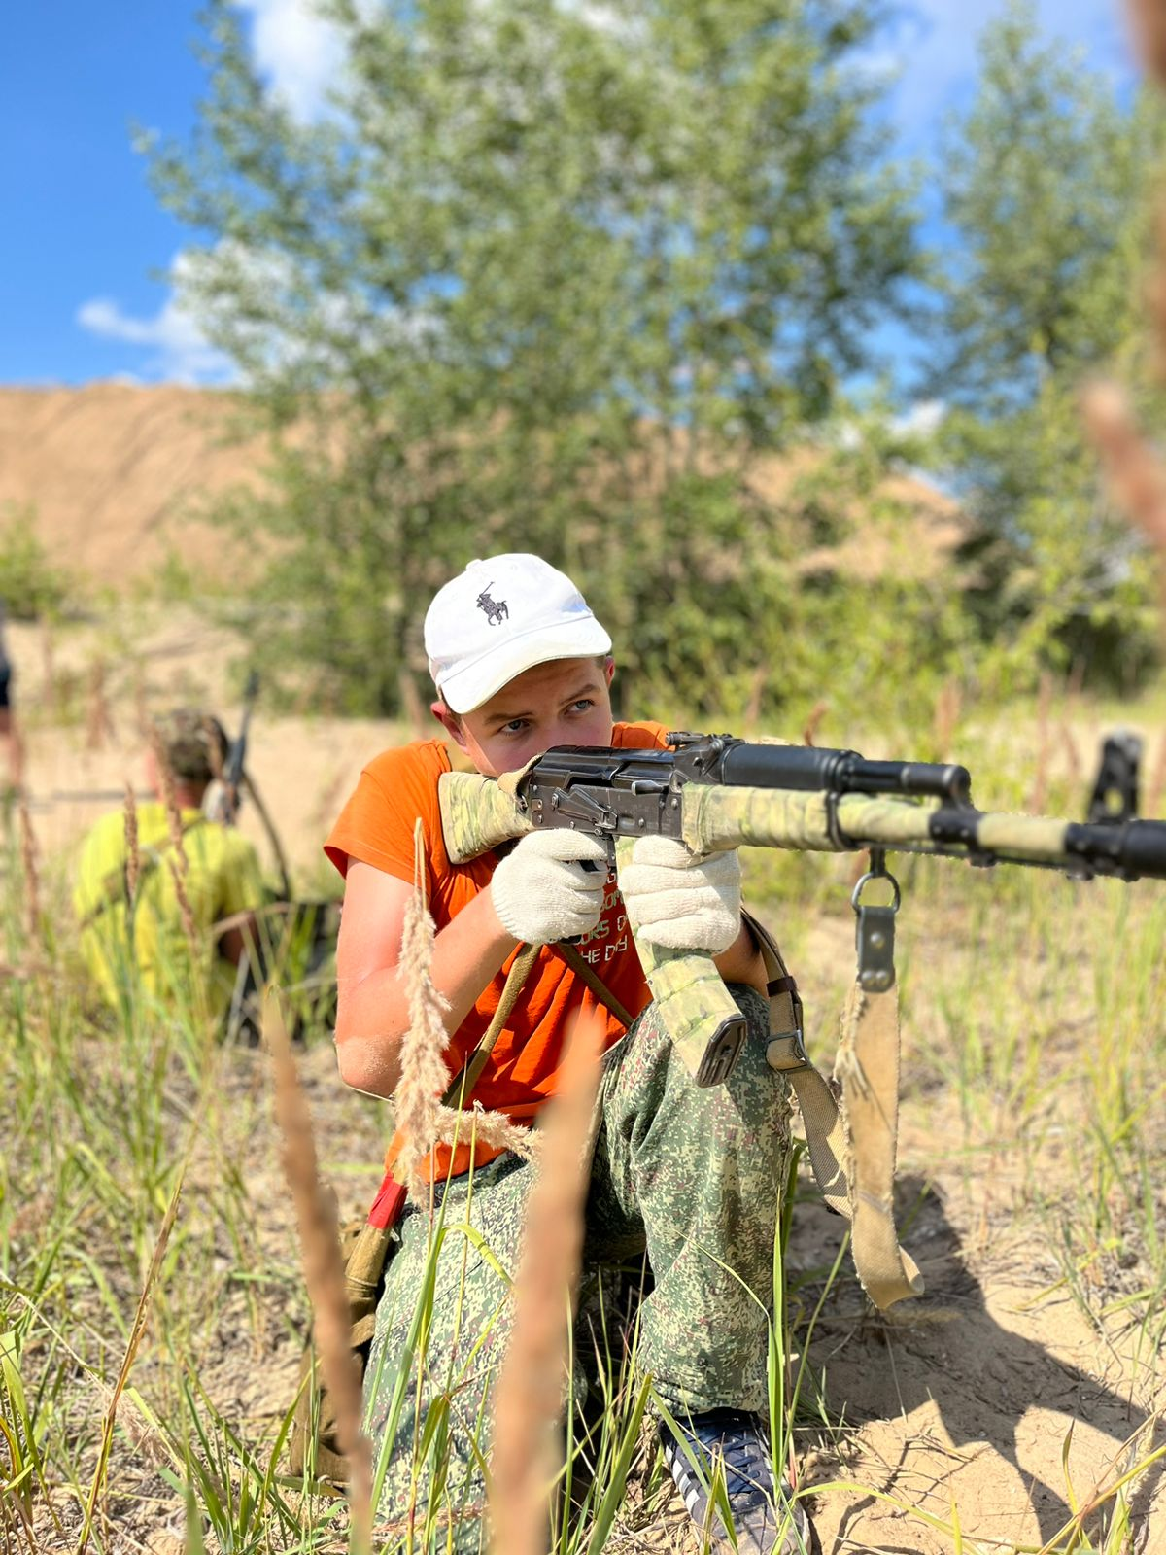
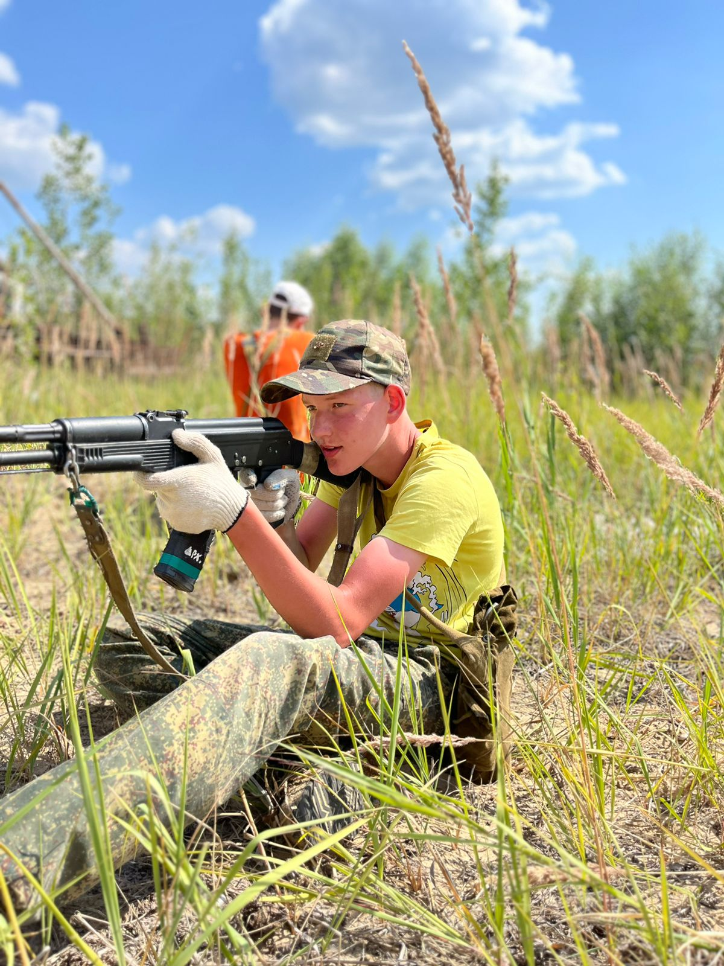
Соревнования «Полоса разведчика КВПК «Пластун» среди военно-патриотических клубов Зеленодольского муниципального района и Республики Марий Эл, июнь 2024года-I место

Slide 13
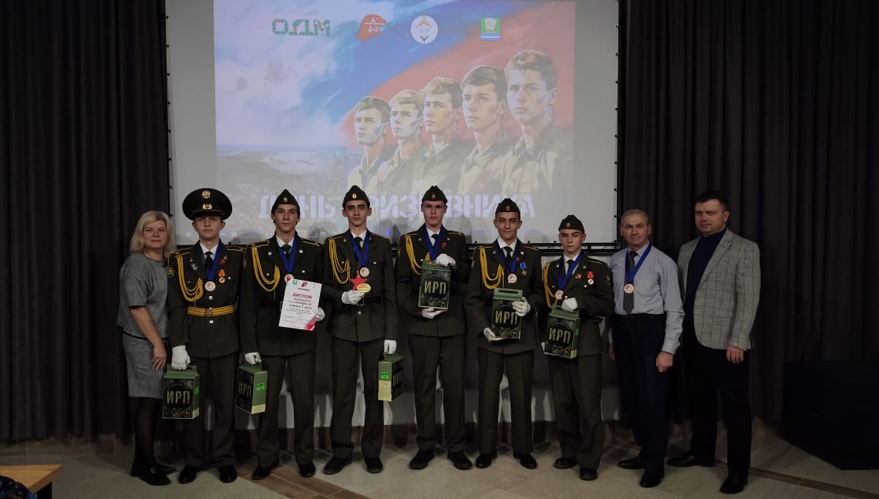
Спартакиада по военно-прикладным видам спорта среди юношей, подлежащих на военную службу, посвящённой Дню призывника «Осень-2024» среди общеобразовательных организаций Зеленодольского муниципального района Республики Татарстан, октябрь 2024года-I место

Slide 14
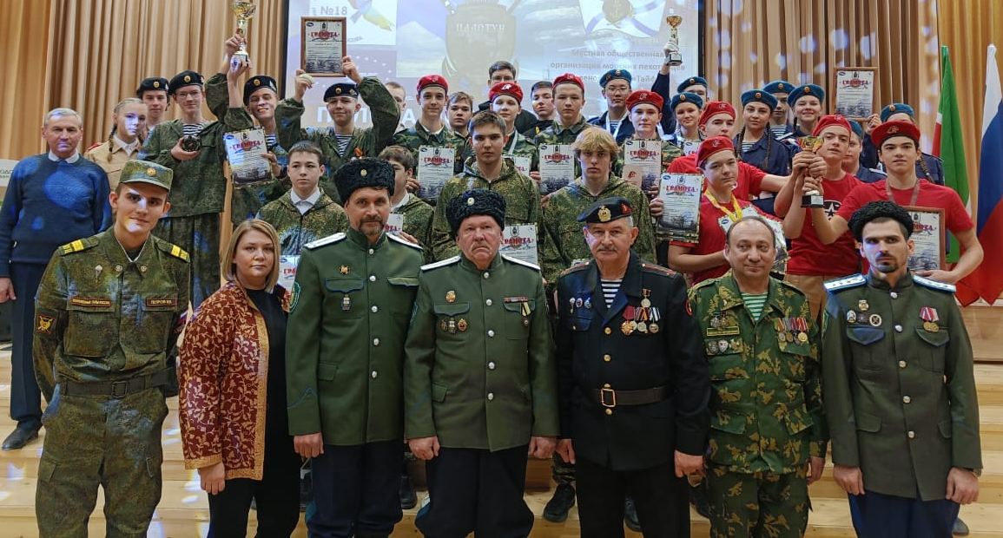
Соревнования «Полоса морпеха казачьего военно-патриотического клуба (КВПК) « Пластун» среди военно-патриотических клубов, декабрь 2024года - Iместо

Slide 15
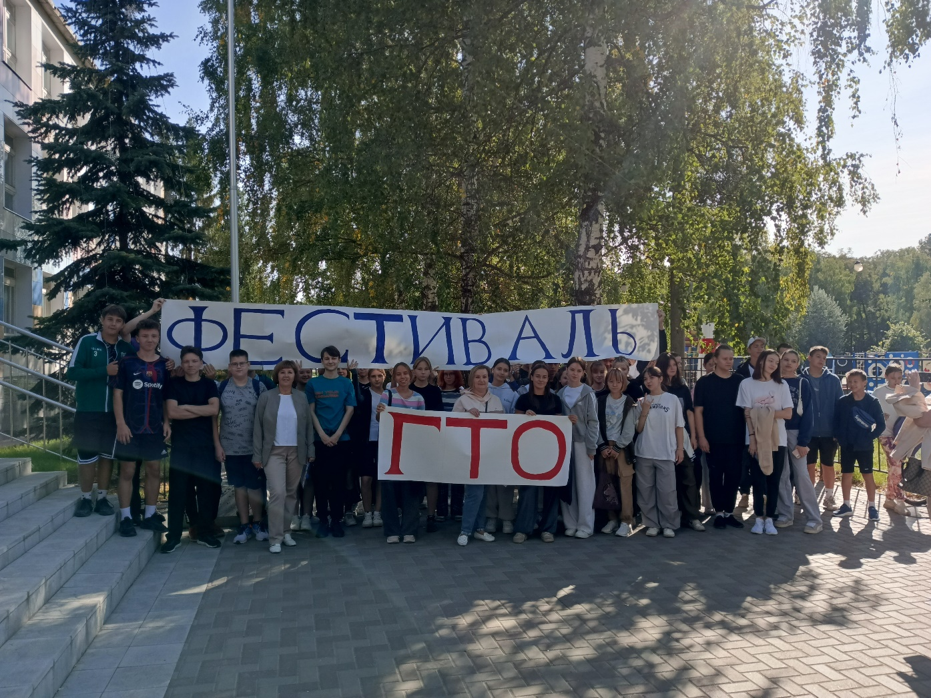
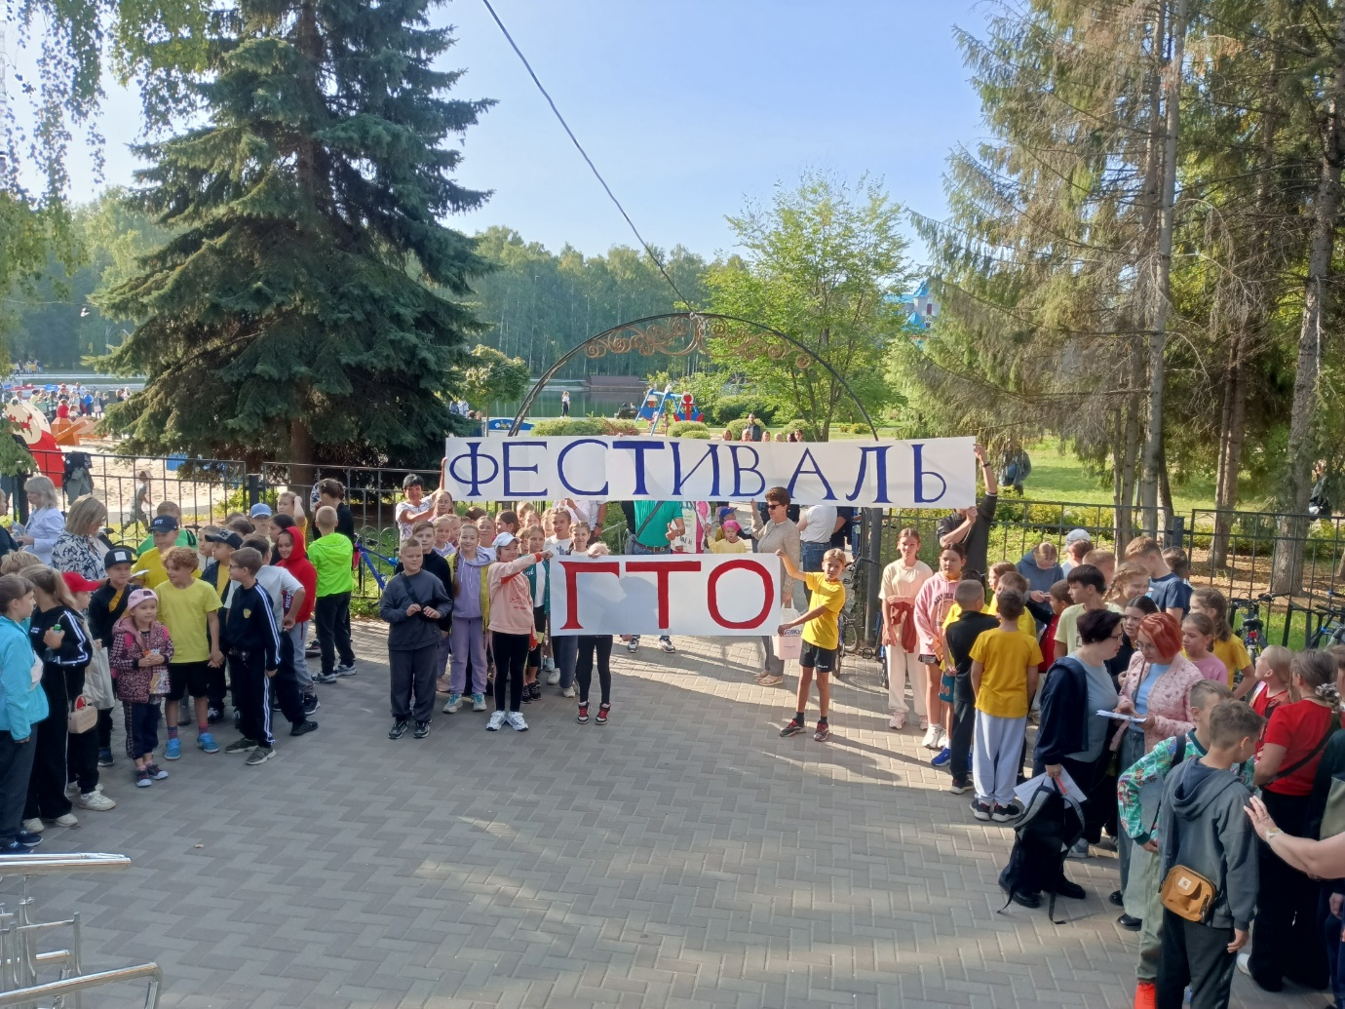
Спортивно-массовая работа
«Фестиваль ГТО»

Slide 16
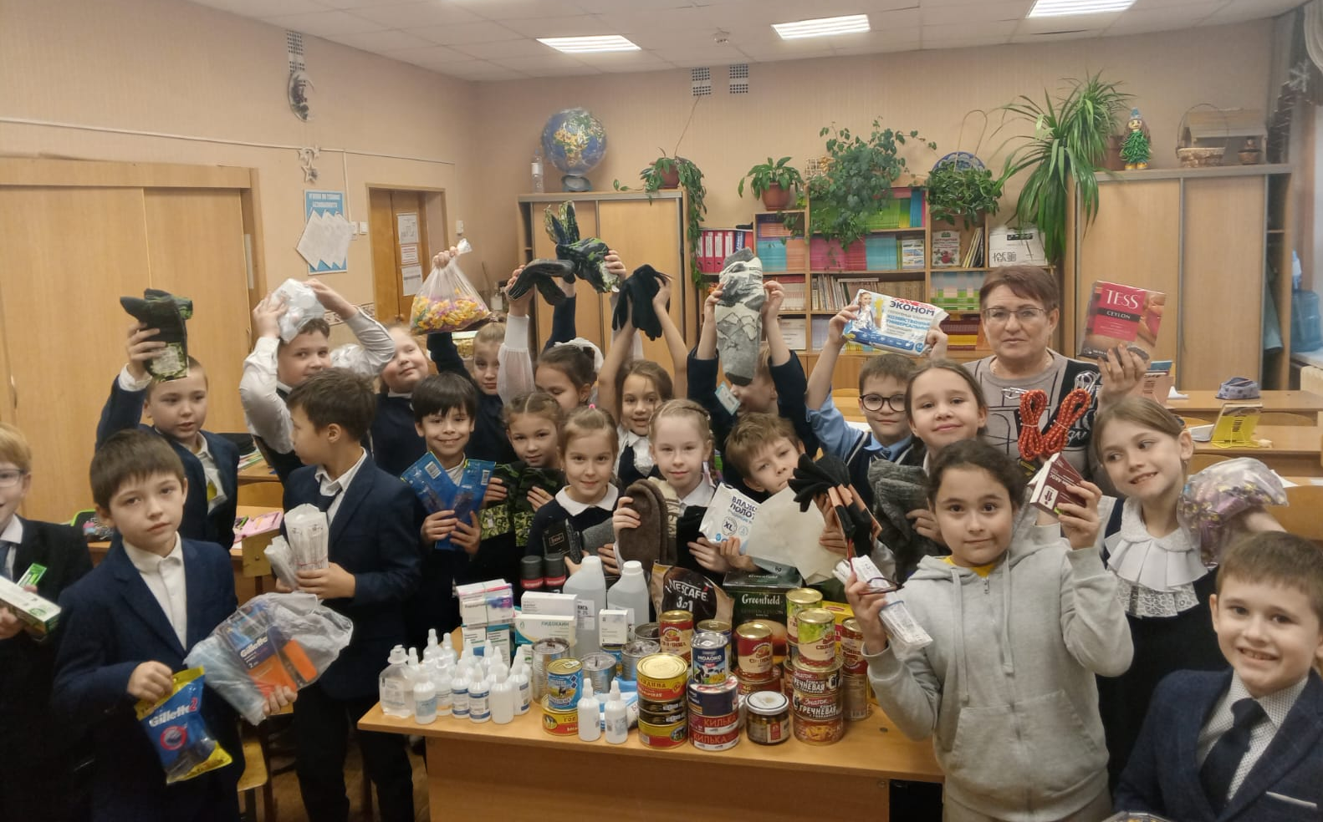
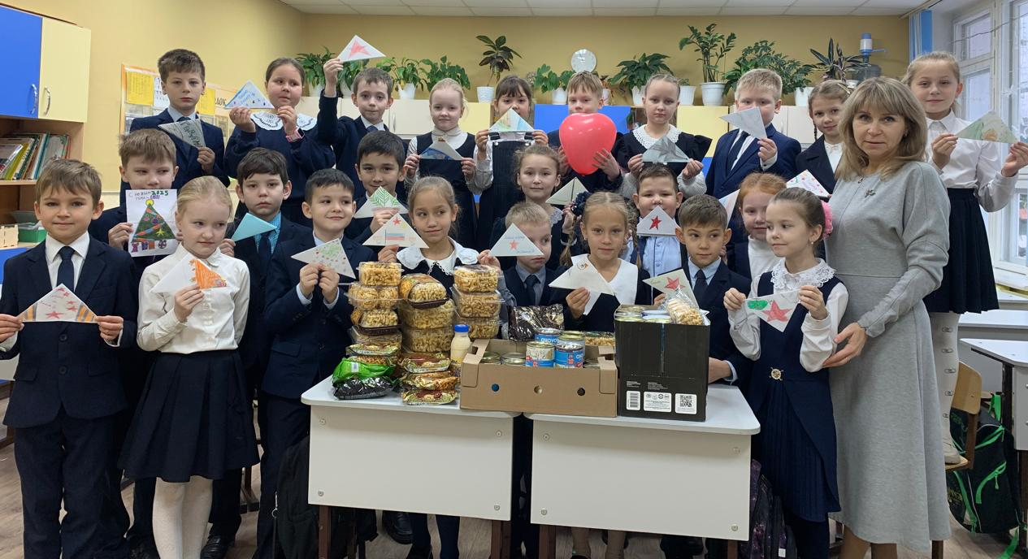
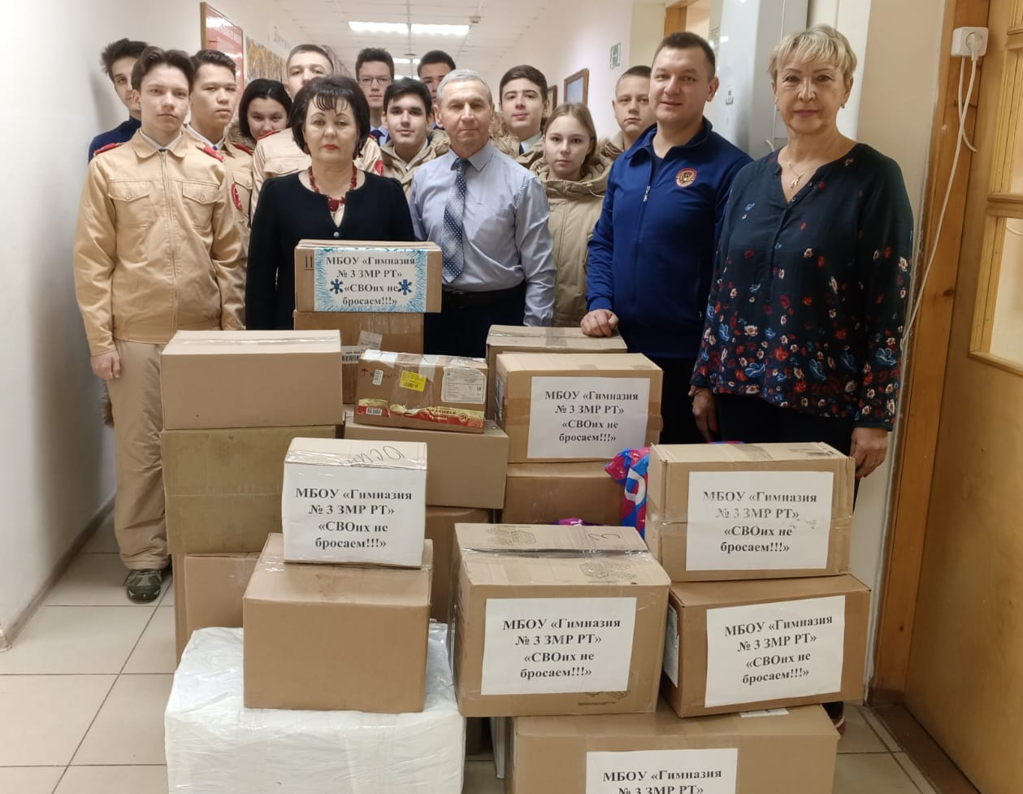
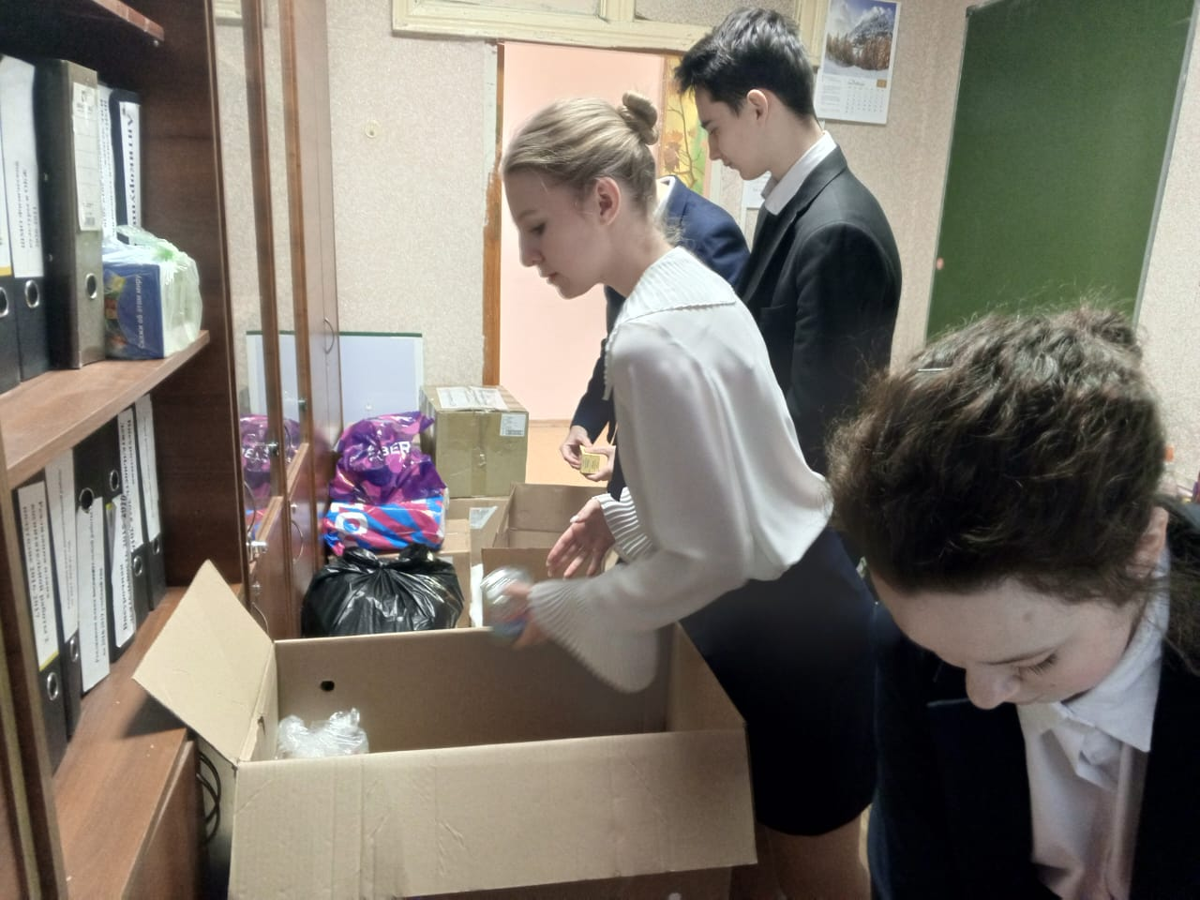
Участие в республиканской акции «Марафон добрых дел»

Slide 17
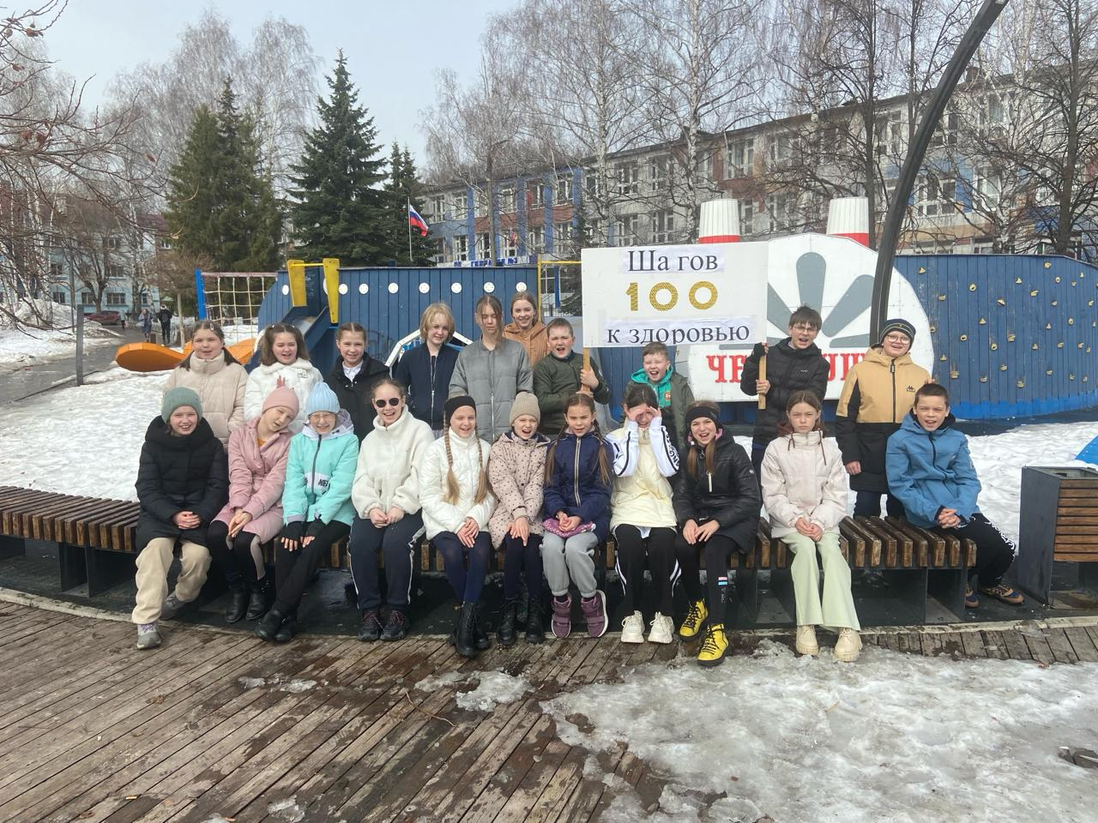
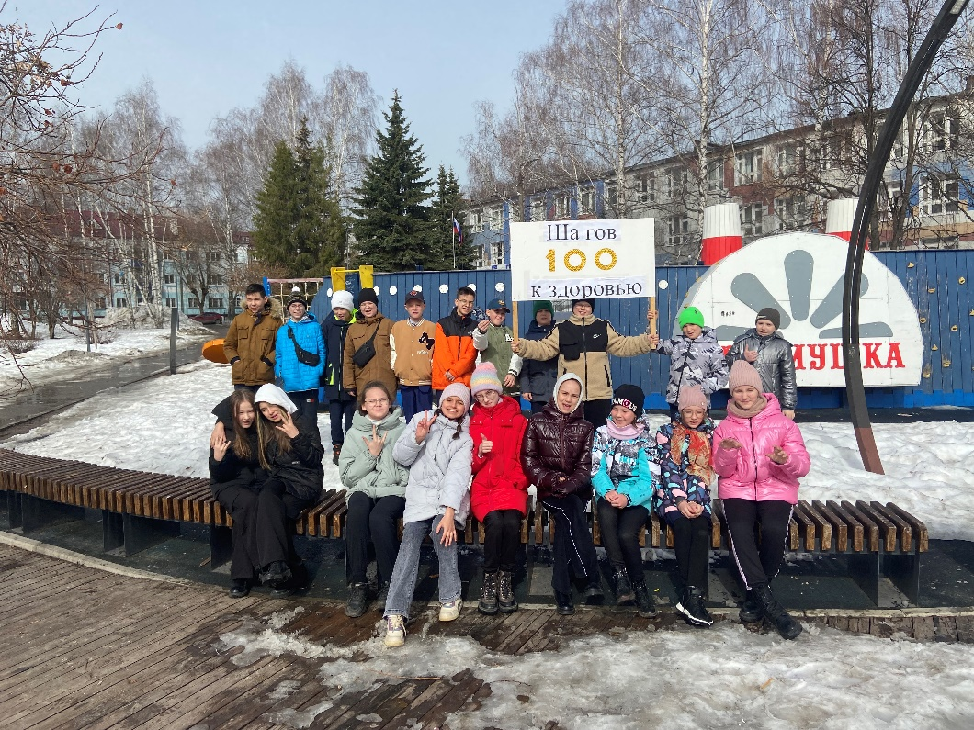
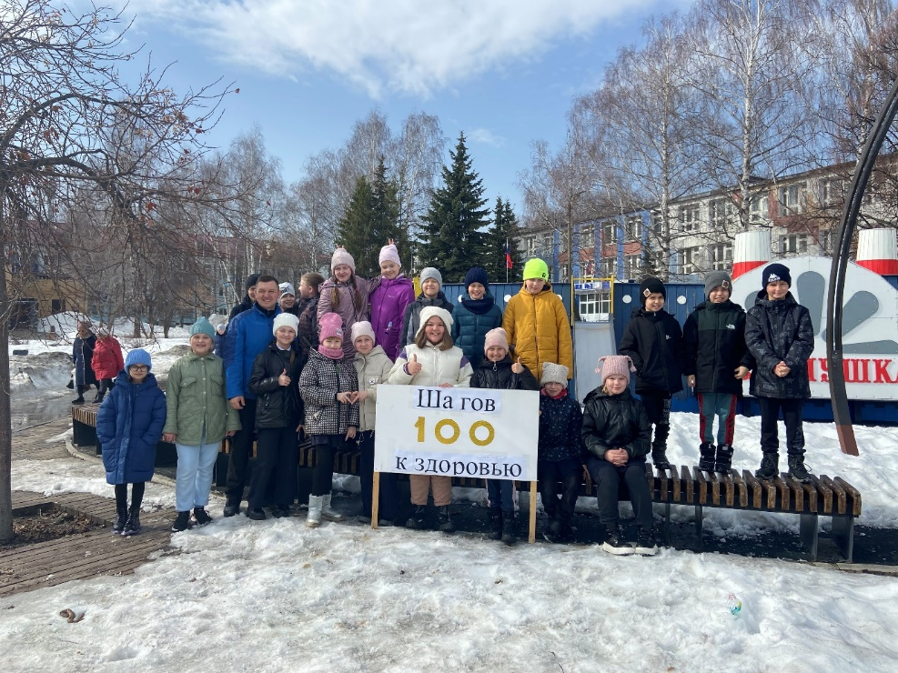
«100 шагов к здоровью»
Акция к Всемирному Дню здоровья»

Slide 18
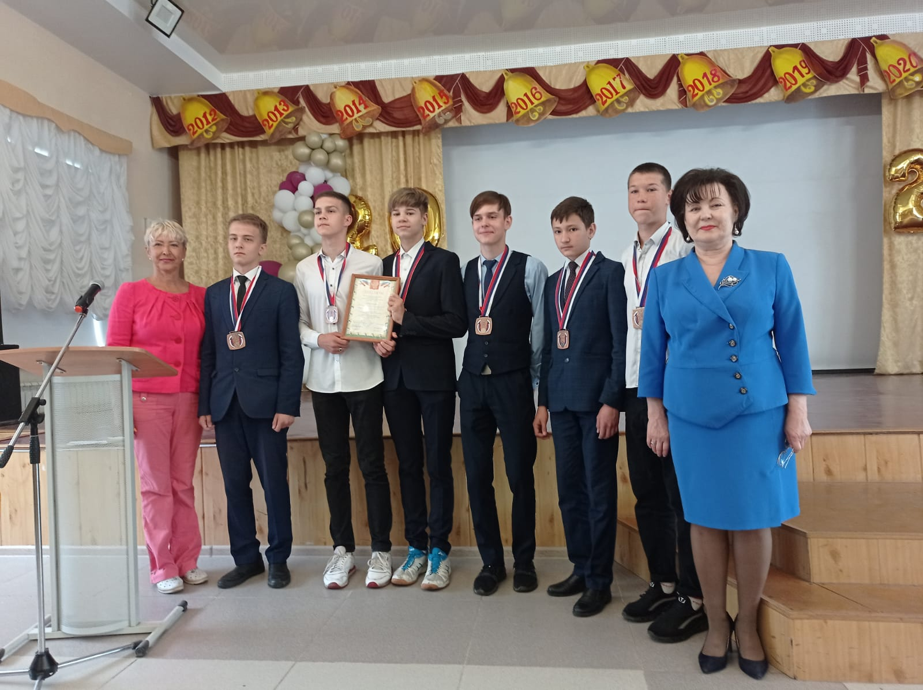
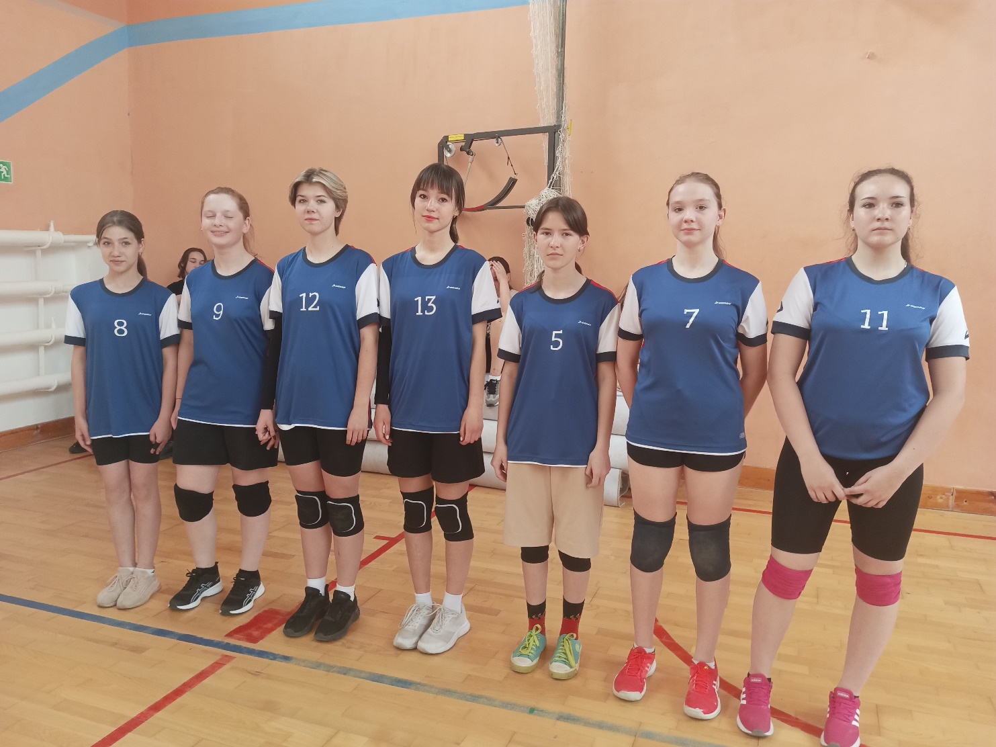
Призеры муниципального этапа «Школьной Волейбольной Лиги -2024» III место

Slide 19
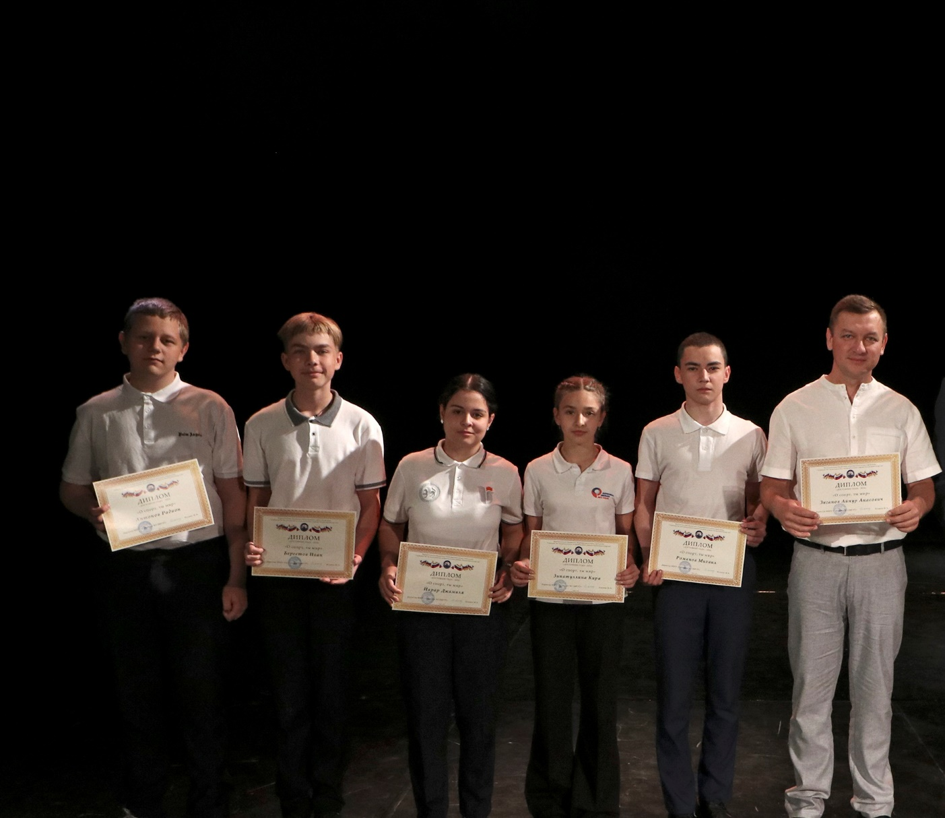
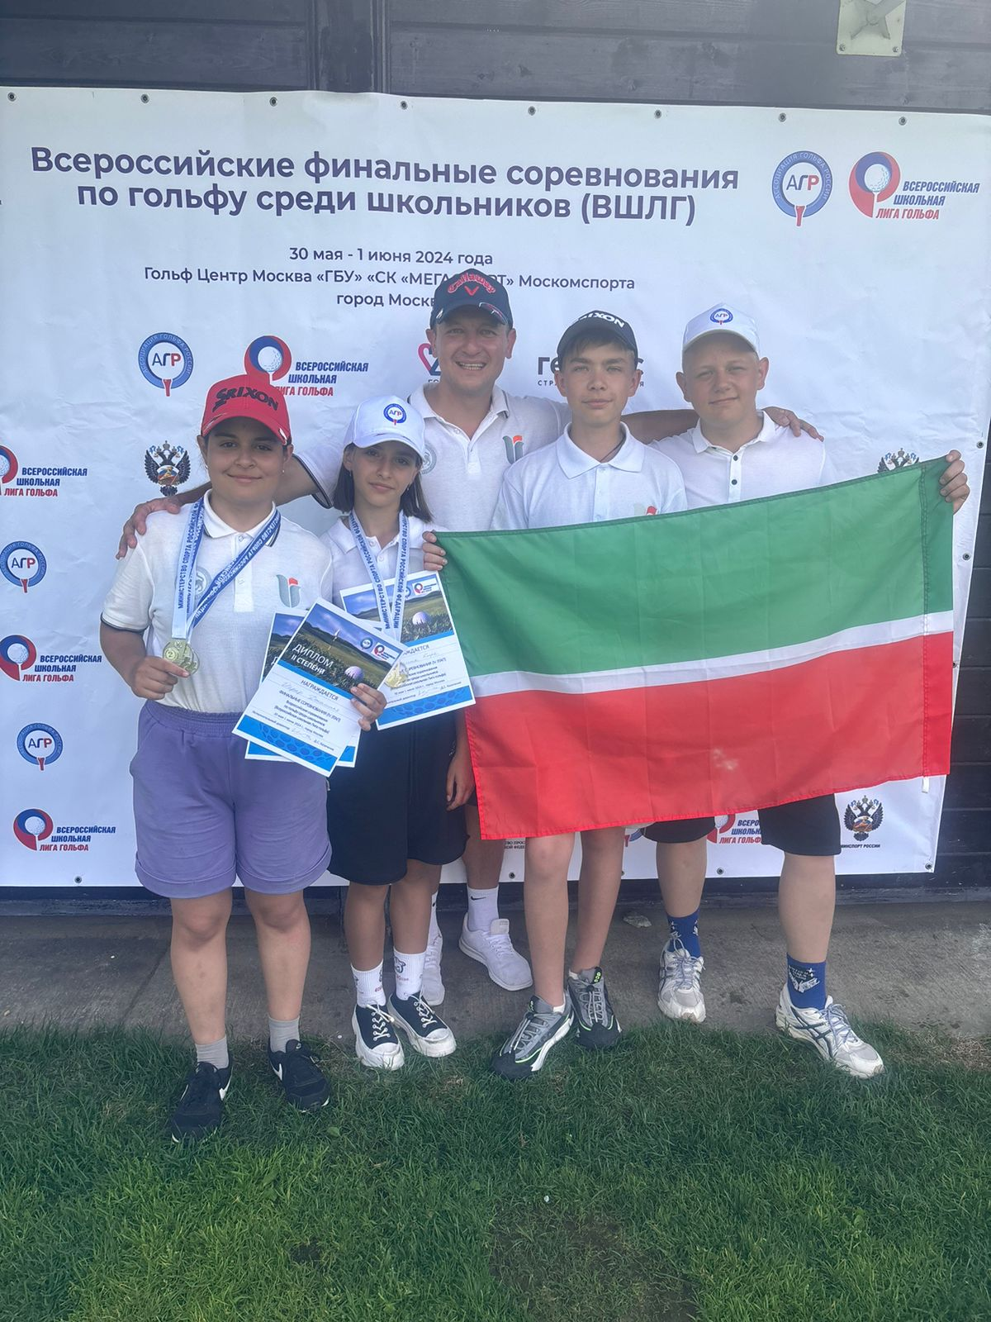
Призеры Всероссийской
Школьной Лиги Гольфа г. Москва II место

Slide 20
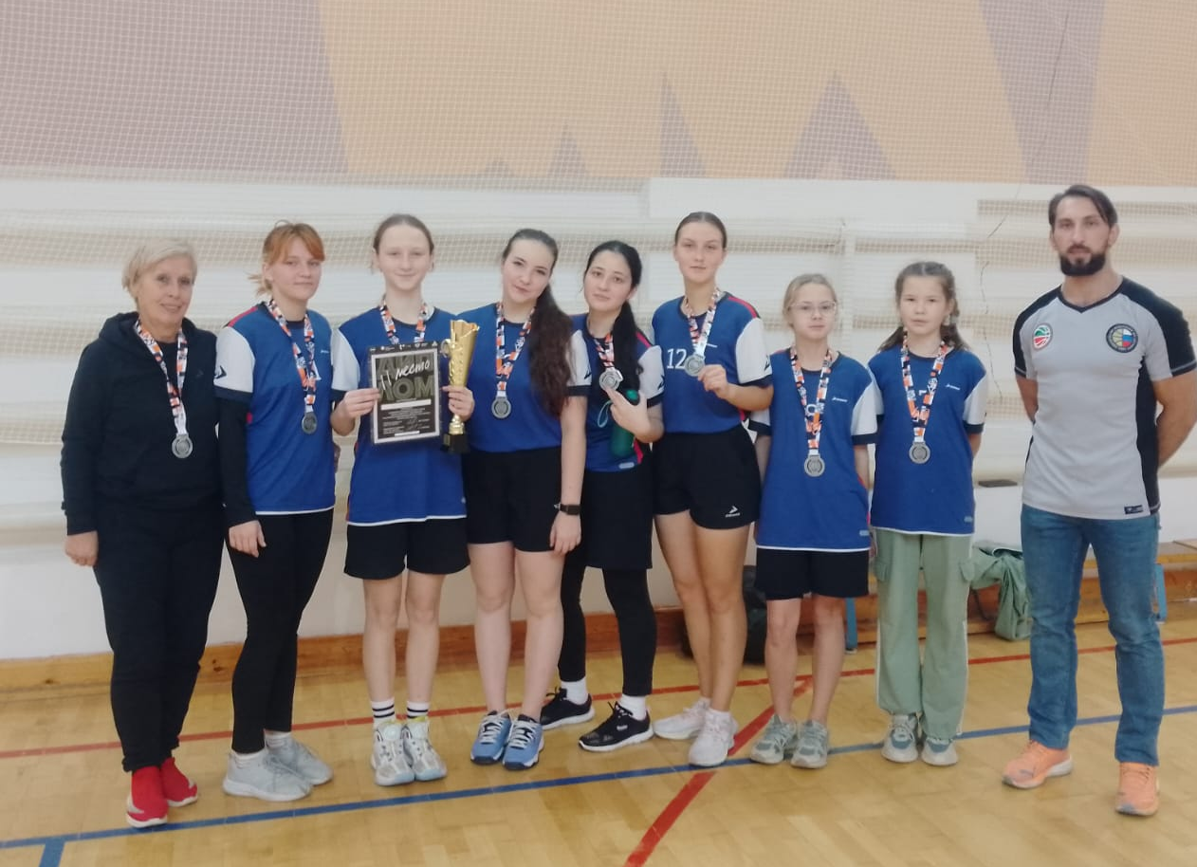

Школьная баскетбольная Лига
«КЕС-БАСКЕТ» II место

Slide 21
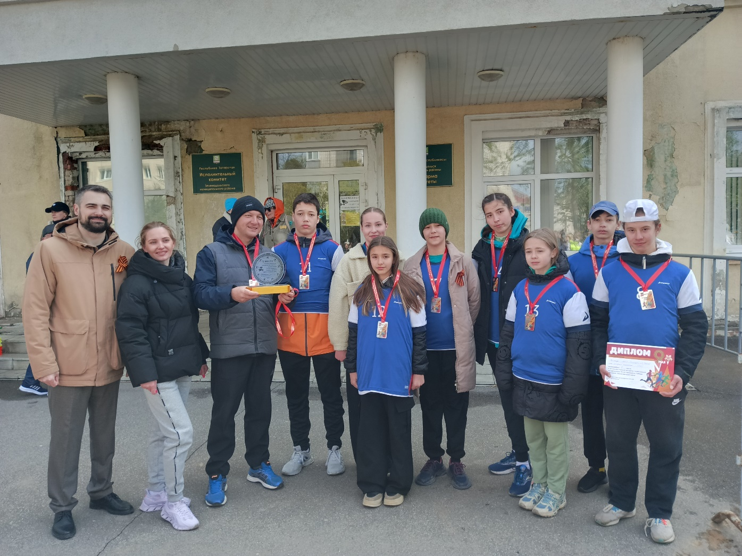
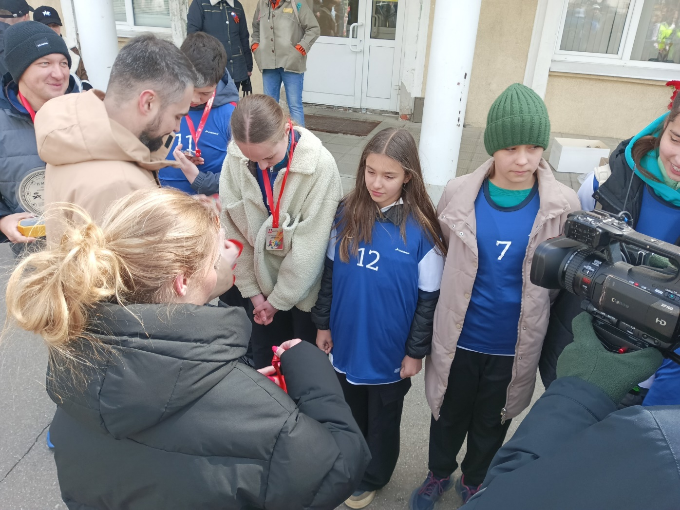
Традиционная легкоатлетическая эстафета 9МАЯ
Iместо -9-11 классы и II место -6-8 классы

Slide 22
Эстетическое воспитание
(работа центров,кружков)

Slide 23
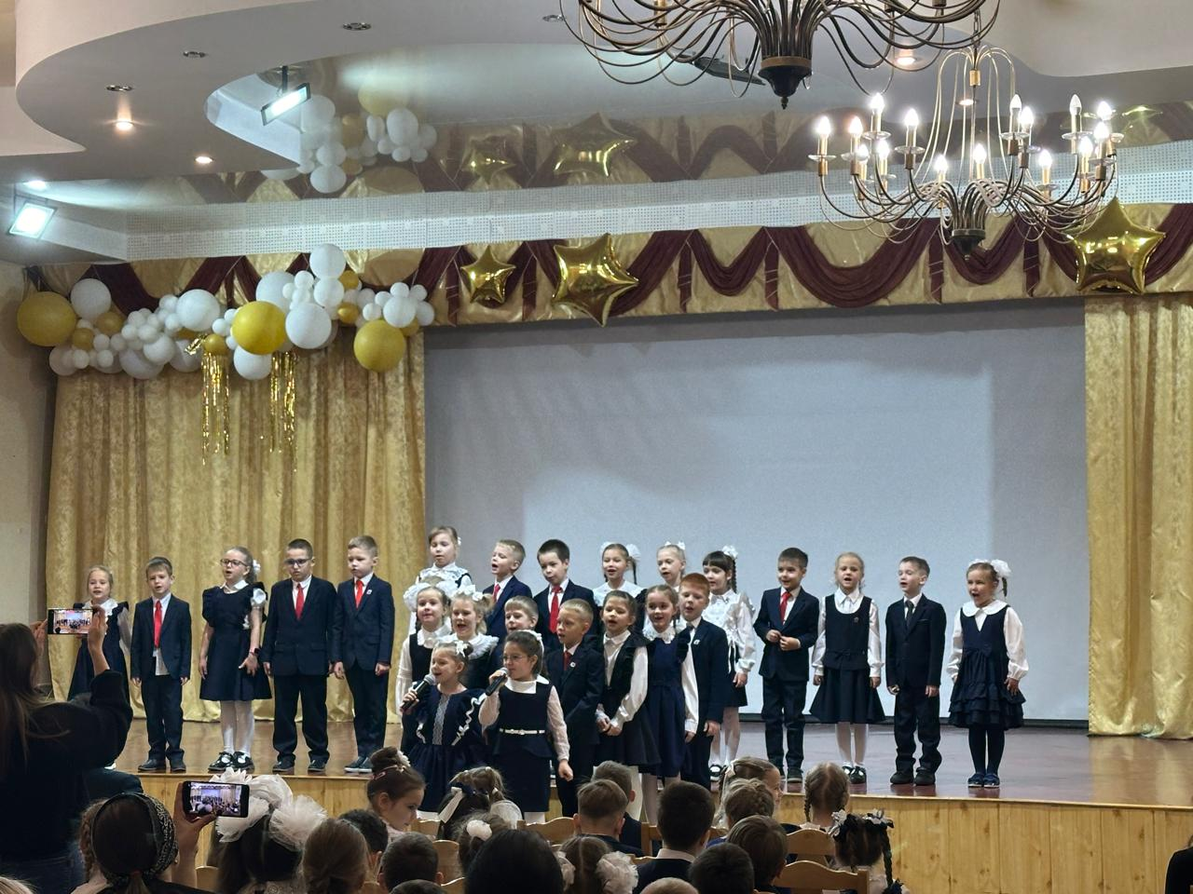
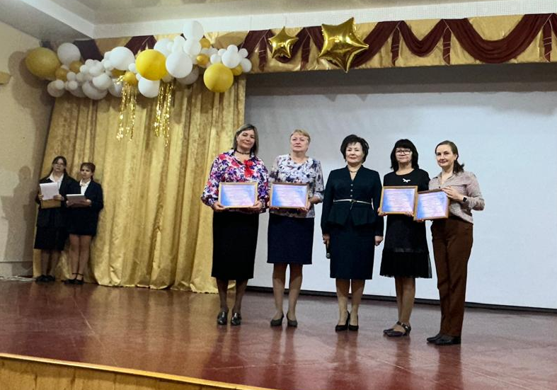
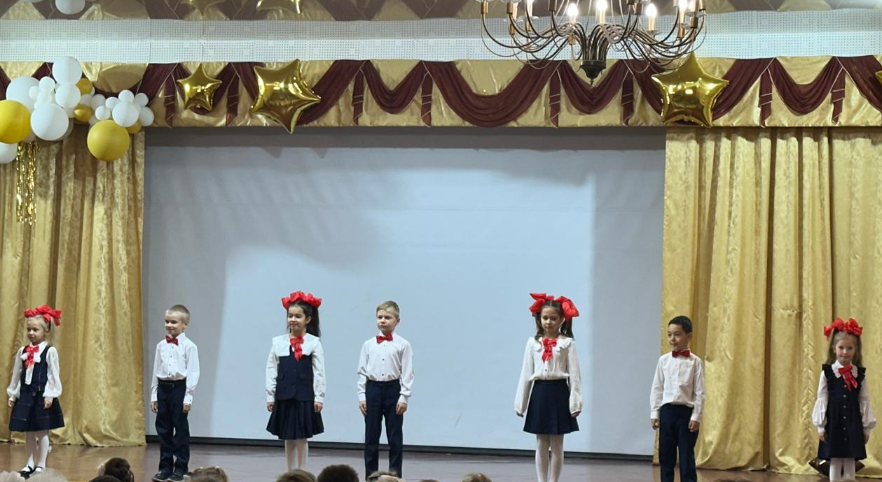
Посвящение в гимназисты (1-е классы)

Slide 24
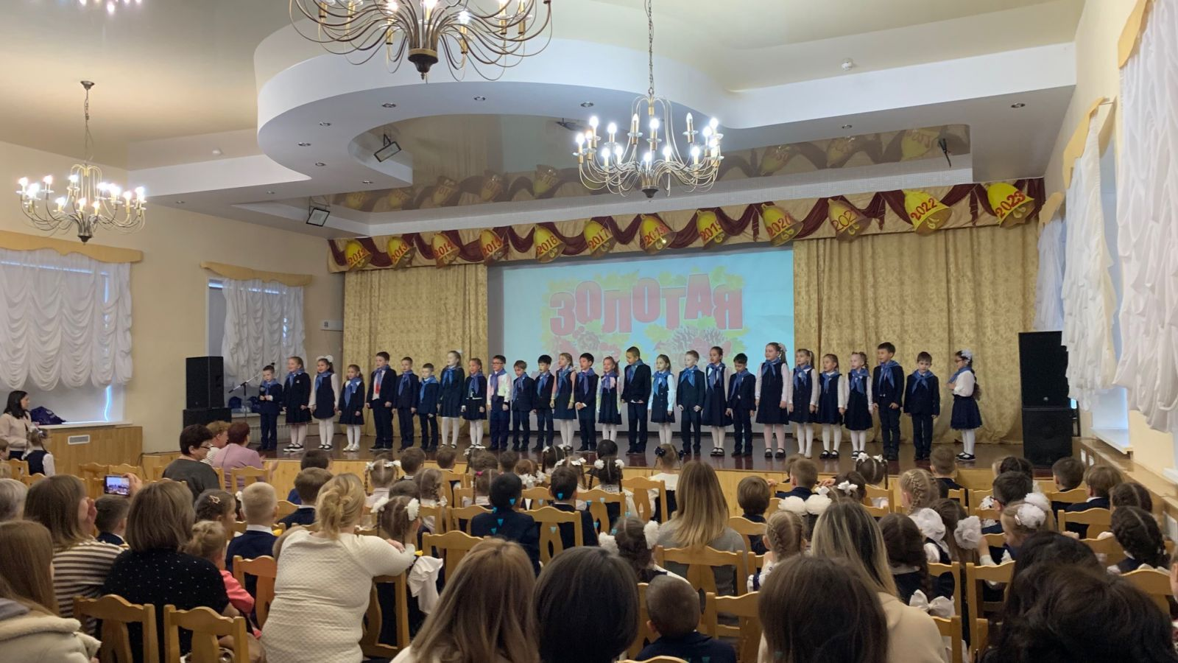
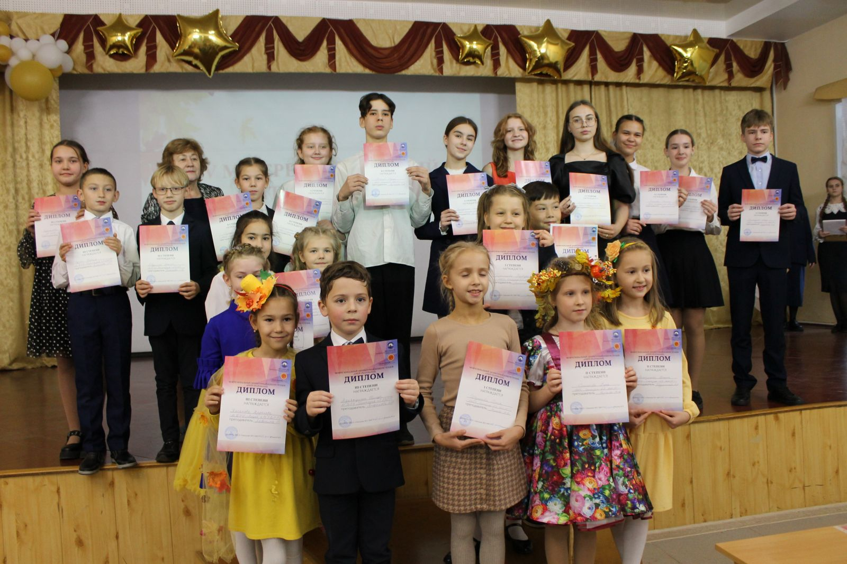
«Осенние посиделки»
Межрегиональный литературный конкурс чтецов «Очей очарованье» (на 3-х языках).

Slide 25








Открытие сезона-«Осенняя битва». Постановка по роману
М. Булгакова«Мастер и Маргарита»( 11А и 11Б классы)

Slide 26


Новогодние елки

Slide 27




Весенний бал-2024

Slide 28

Итоговое мероприятие «Достояние года-2024»

Slide 29





Гость клуба «Аралашу» заслуженный работник культуры РТ Канаев Е.А.

Slide 30




Лекция выставочного центра «Радуга»

Slide 31





